Slide 1
OPENSSL
OpenSSL es una biblioteca criptográfica que permite una implementación de código abierto de los protocolos de seguridad de la capa de transporte (TLS) y capa de sockets seguros (SSL). Proporciona funciones para generar claves privadas, administrar certificados y equipar aplicaciones cliente con cifrado y descifrado.
Ing. Irina Fong

Slide 2
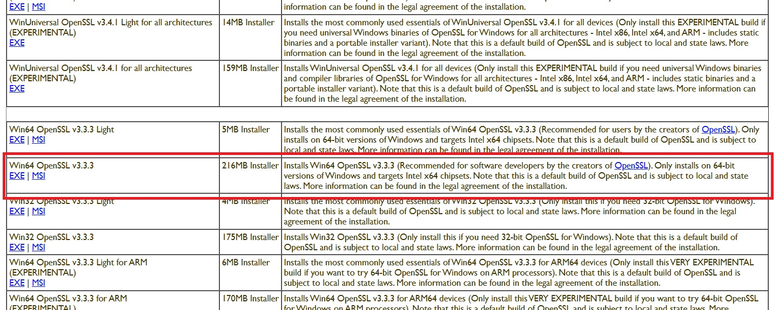
Instalación Recomendada

Slide 3
OPENSSL
https://slproweb.com/products/Win32OpenSSL.html
https://phoenixnap.com/kb/how-to-check-openssl-version
https://www.youtube.com/watch?v=cBa87N_BZ4s&t=40s

Slide 4
Repositorio de Ejemplos de OpenSSL
https://github.com/Salomon2514/SeguridadOpenSSL.git

Slide 5
OpenSSL
OpenSSL es una biblioteca criptográfica de código abierto y un conjunto de herramientas SSL . Las aplicaciones que contiene ayudan a crear un entorno de comunicación seguro para redes informáticas. OpenSSL incluye una implementación de los protocolos SSL y TLS , lo que significa que la mayoría de los servidores y sitios web HTTPS utilizan sus recursos.

Slide 6
Casos de uso de OpenSSL para la entrega segura de aplicaciones
OpenSSL puede desempeñar un papel crucial en una estrategia de entrega segura de aplicaciones, sobre todo cuando se trata de garantizar la confidencialidad, integridad y autenticidad de los datos transmitidos a través de las redes.

Slide 7
Casos de uso de OpenSSL para la entrega segura de aplicaciones
Comunicación segura entre clientes y servidores
Cifrado de datos
Gestión de certificados
Integridad de los datos y autenticación
Generación de números aleatorios
Protocolos y Algoritmos seguros
Implantación segura de servidores web

Slide 8
OpenSSL
OpenSSL es una biblioteca de software de código abierto que proporciona funciones criptográficas para la implementación de protocolos de seguridad como TLS y SSL, que son esenciales para la comunicación segura en internet. En esencia, OpenSSL facilita la encriptación y desencriptación de datos, la gestión de certificados y la creación de firmas digitales.

Slide 9
Creación de Clave pública y privada con OpenSSL
La clave pública y privada se utiliza en la infraestructura de clave pública KPI para el cifrado y descifrado de datos, así como para la firma digital y su verificación.
Algoritmos de generación de claves
Los algoritmos de generación de clave más utilizados y soportados son RSA, DSA y ECDSA.

Slide 10
Creación de Clave pública y privada con OpenSSL
DSA
DSA, conocido como Digital Signature Algorithm. Se encuentra limitado a la generación de 512 y 1024 bits.
RSA
Su nombre es debido a sus creadores Ron Rivest, Adi Shamir y Leonard Adleman. Es el más utilizado y soportado ya que no está limitado a 1024 bits, lo que le hace ser más seguro para la firma digital que DSA.
ECDSA
Conocido como Elliptic Curve Digital Signature Algorithm. Es más reciente que el RSA. Es más seguro que el RSA. Al tener claves más pequeñas también es mejor algoritmo ya que mejora el rendimiento de las aplicaciones de cifrado y firma digital.
Se utiliza para firma digital y para cifrar y descifrar datos
Se utiliza para la firma digital y verificación de firma.

Slide 11
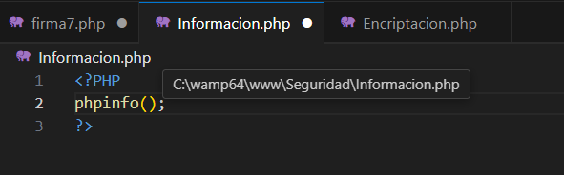
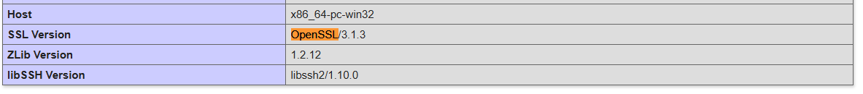
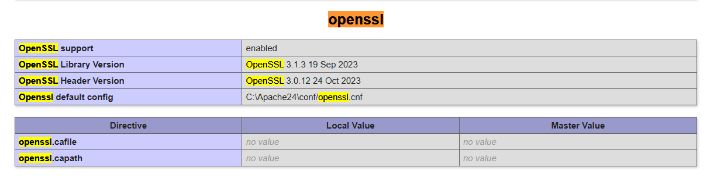
Información del Sistema para ver

Slide 12
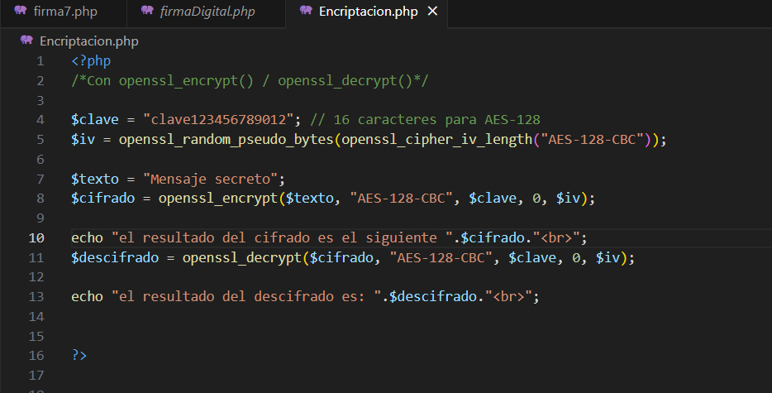
Ejemplo de Encriptación Simétrica (reversible)

Slide 13
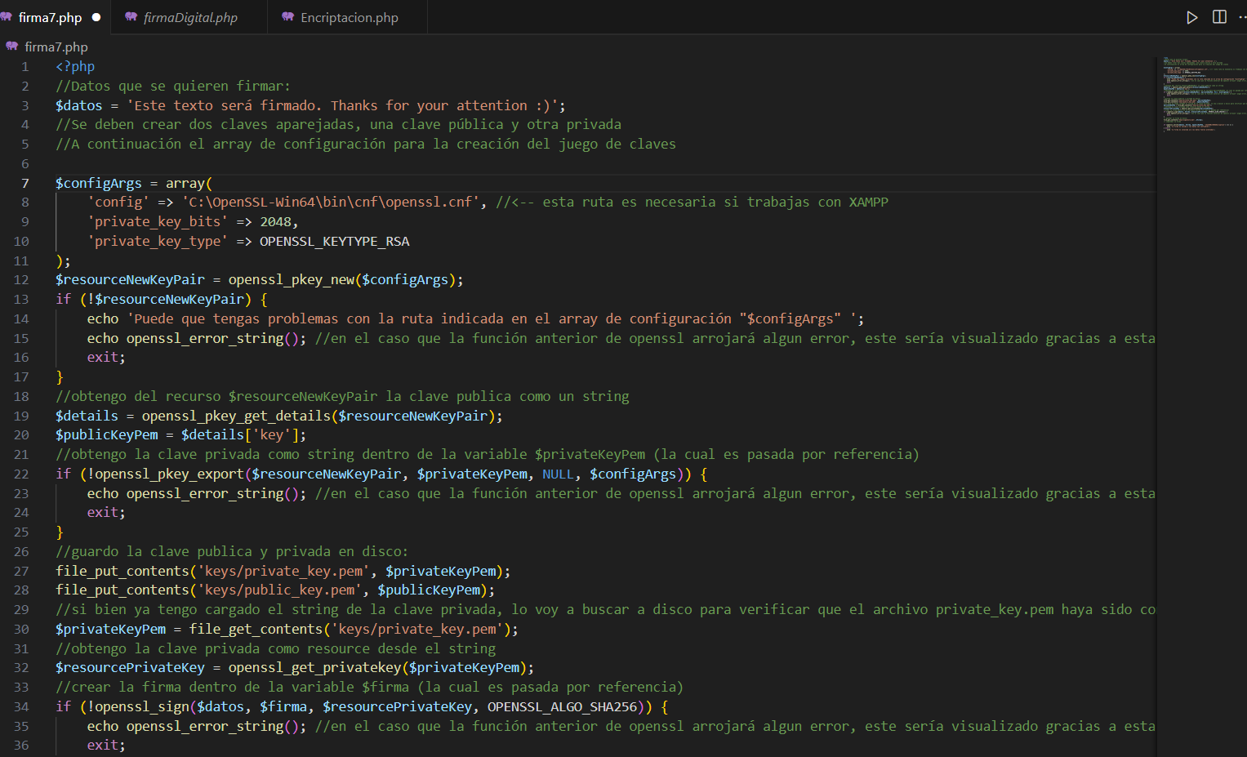
Encriptación Asimétrica (clave pública/privada)

Slide 14
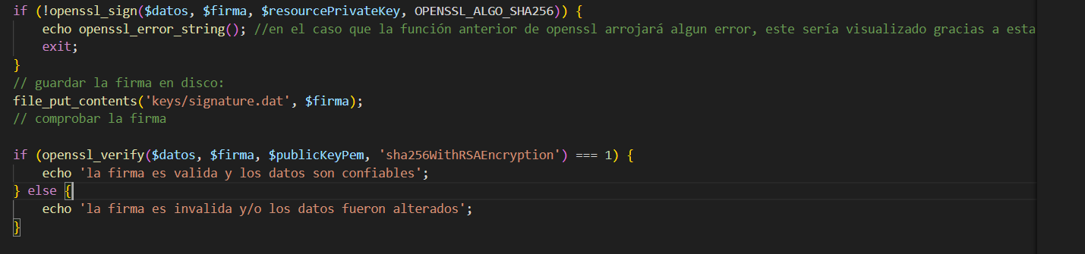
Encriptación Asimétrica (clave pública/privada)

Slide 15
Seguridad de la Clave
La seguridad de la clave la marcan dos factores:
Tamaño de la clave. Al día de hoy la longitud o tamaño de una clave debe ser como mínimo de 2048 bits. Es la longitud recomendada, ya que tamaños de claves inferiores pueden ser obtenidos a partir de un certificado utilizando la fuerza bruta.
Passphrase. Se recomienda que las claves sean protegidas por una contraseña. No obstante si es una clave que va a ser utilizada junto con su certificado en un servidor web o proxy reverso, no es necesario que la utilicemos, ya que cada vez que el servidor es reiniciado, tendríamos que introducir a mano dicha contraseña, lo cual es poco práctico.

Slide 16
Utilizando OpenSSL
A continuación, vamos a crear una clave utilizando el algoritmo RSA
Generar una clave pública y privada en formato PEM sin contraseña
Openssl genrsa –out key.pem 2048
Generar una clave pública y privada en formato PEM con contraseña
Openssl genrsa -aes128 –out key.pem 2048

Slide 17
Obtención o separación de la clave pública en formato PEM
Openssl rsa -in key.pem -pubout -out key.public.pem

Slide 18
Herramientas de línea de comandos de OpenSSL
OpenSSL proporciona una interfaz de línea de comandos que
permite a los usuarios realizar una amplia gama de operaciones criptográficas y gestionar certificados SSL/TLS.
Algunas de las herramientas de línea de comandos de OpenSSL más utilizadas son:
openssl x509: Se utiliza para gestionar certificados X.509, incluyendo la creación, visualización y verificación de certificados.
openssl req: Se utiliza para generar solicitudes de firma de certificado (CSR) y certificados autofirmados.
openssl s_client: Se utiliza para probar conexiones SSL/TLS y verificar la seguridad de un servidor remoto.
openssl s_server: Se utiliza para configurar un servidor SSL/TLS simple con fines de prueba y depuración.
openssl enc: Se utiliza para cifrar y descifrar datos utilizando diversos cifrados de clave simétrica.
Comprender las capacidades y el uso de estas herramientas de línea de comandos
de OpenSSL es fundamental para solucionar problemas y gestionar de manera efectiva los
problemas relacionados con SSL/TLS en aplicaciones de ciberseguridad.

Slide 19
https://www.apachelounge.com/download/win32/

Slide 20
Aplicaciones de OpenSSL en Ciberseguridad
OpenSSL se utiliza ampliamente en el campo de la ciberseguridad para una amplia gama de aplicaciones, entre las que se incluyen:
Seguridad del servidor web: OpenSSL se utiliza comúnmente para habilitar HTTPS (HTTP sobre SSL/TLS) en servidores web, proporcionando cifrado y autenticación para una comunicación segura entre clientes y servidores.
2.Seguridad del correo electrónico: OpenSSL se utiliza para proteger las comunicaciones de correo electrónico, permitiendo el uso de S/MIME (Secure/Multipurpose Internet Mail Extensions) y PGP (Pretty Good Privacy) para el cifrado de correo electrónico y firmas digitales.

Slide 21
Aplicaciones de OpenSSL en Ciberseguridad
Seguridad de la VPN: OpenSSL es un componente fundamental de muchas soluciones de VPN (Virtual Private Network), proporcionando los mecanismos de cifrado y autenticación necesarios para un acceso remoto seguro.
Monitoreo de seguridad de red: OpenSSL se utiliza a menudo en herramientas de seguridad de red, como capturadores de tráfico de red y sistemas de detección de intrusiones, para analizar y monitorear el tráfico de red cifrado.
Operaciones criptográficas: El conjunto completo de funciones criptográficas de OpenSSL se puede utilizar en diversas aplicaciones de ciberseguridad, como el hashing de contraseñas, el cifrado de archivos y la generación y verificación de firmas digitales.

Slide 22
https://labex.io/es/tutorials/wireshark-how-to-troubleshoot-common-openssl-errors-in-cybersecurity-415405
https://docs.redhat.com/en/documentation/red_hat_enterprise_linux/9/html/deploying_web_servers_and_reverse_proxies/setting-apache-http-server_deploying-web-servers-and-reverse-proxies

Slide 23
12345 openssl genrsa -aes256 -out llave.key 2048
https://www.youtube.com/watch?v=jZS2vVBFJTs

Slide 24
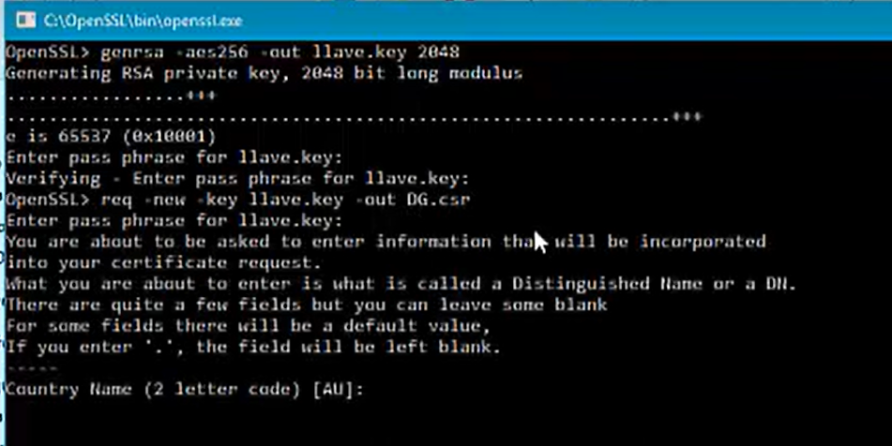
Generar un CSR
Que contará con la información de la compañía autofirmadora

Slide 25
C:\>openssl req -new -key llave.key -out UTP.csr
Enter pass phrase for llave.key:
Country Name (2 letter code) [AU]:PA
State or Province Name (full name) [Some-State]:PA
Locality Name (eg, city) []:
Organization Name (eg, company) [Internet Widgits Pty Ltd]:
Organizational Unit Name (eg, section) []:
Common Name (e.g. server FQDN or YOUR name) []:localhost
Email Address []:irinafong@gmail.com
Please enter the following 'extra' attributes
to be sent with your certificate request
A challenge password []:.
An optional company name []:.

Slide 26
https://www.youtube.com/watch?v=jZS2vVBFJTs

